Slide 1

El Enfoque Indagación y Alfabetización Científica y Tecnológica
Área de Gestión Pedagógica

Slide 2
Nos organizamos:
Mantén el micrófono silenciado cuando no hables.
En la medida de las circunstancias activa tu cámara para fomentar la interacción.
Sé puntual, y utiliza el chat para preguntas y aportes.
Busca un lugar silencioso y sin distracciones.
Respeta los turnos de palabra para asegurar un ambiente respetuoso.
Registramos nuestra asistencia en el enlace indicado en el chat.
Respondemos la encuesta de satisfacción en el enlace ubicado en el chat.
Área de Gestión Pedagógica

Slide 3

RUTA METODOLÓGICA DE ASISTENCIA TÉCNICA VIRTUAL (ATV)
Informar la ruta metodológica de la actividad, el propósito y producto. Activación de saberes
10 MINUTOS
Desarrollo de ATV: dialogo interactivo.
60 MINUTOS
Planteamiento de estrategias que permitan abordar el enfoque del área. Compromisos.
20 MINUTOS
Área de Gestión Pedagógica

Slide 4
Propósito
Fortalecer el dominio metodológico en los docentes en la aplicación del enfoque de Indagación y Alfabetización Científica y Tecnológica.
Producto
Proponer estrategias para la implementación del enfoque de Indagación y Alfabetización Científica y Tecnológica
Área de Gestión Pedagógica

Slide 5
Nos ubicamos en el propósito...
Si tuvieras que investigar por qué el agua de un río sale turbia, ¿qué es lo primero que harías? ¿Ir a un libro o ir al río? ¿Por qué?
En casa, Ana tiene una planta que riega todos los días, pero igual se está marchitando; ¿Por qué creen que la planta no está creciendo bien? ¿Qué cosas podrían estar afectando su crecimiento? ¿Qué harían ustedes para averiguar la causa? ¿Cómo comprobarían si su idea es correcta?
Si ves en Facebook que una planta cura el cáncer, ¿la usarías de inmediato o qué información buscarías para creerlo?
Dos personas ponen agua a hervir: una usa olla tapada y otra destapada. Una hierve más rápido; ¿Por qué creen que ocurre eso? ¿Qué factores influyen en que el agua hierva más rápido? ¿Cómo podrían comprobar su respuesta?
Área de Gestión Pedagógica

Slide 6
Veamos las bases del enfoque IyACyT
Área de Gestión Pedagógica

Slide 7



La Ciencia y la Tecnología: Bidireccionalidad
La Unesco (2018) define a la ciencia como el proceso en virtud del cual la humanidad, actuando individualmente, o en pequeños o grandes grupos, hace un esfuerzo organizado, mediante el estudio objetivo de los fenómenos observados y su validación a través del intercambio de conclusiones y datos y el examen entre pares, para descubrir y dominar la cadena de causalidades, relaciones o interacciones.
Y se refiere a la tecnología como el conocimiento directamente relacionado con la producción o el mejoramiento de productos o procesos.
Área de Gestión Pedagógica

Slide 8
Ejemplos de bidireccionalidad entre Ciencia y Tecnología
Teoría celular
Microscopio
Fermentadores industriales
Penicillum notatum
De la Tecnología a la Ciencia:
El desarrollo de fermentadores industriales y técnicas de purificación química (tecnología) permitió producir penicilina en masa. Este proceso tecnológico permitió estudiar la resistencia bacteriana a gran escala, dando origen a la farmacología moderna.
De la Tecnología a la Ciencia: La invención de lentes potentes y el primer microscopio (tecnología) permitió a Robert Hooke y Anton van Leeuwenhoek observar estructuras invisibles al ojo humano.
De la Ciencia a la Tecnología:
El descubrimiento de los microorganismos y la estructura celular (ciencia) impulsó la creación de microscopios electrónicos mucho más avanzados y técnicas de tinción química para ver orgánulos específicos.
De la Ciencia a la Tecnología:
El hallazgo accidental de Alexander Fleming sobre el hongo Penicillium (ciencia) reveló que este secretaba una sustancia bactericida. Sin embargo, en el laboratorio solo se podían producir cantidades mínimas.
Área de Gestión Pedagógica

Slide 9
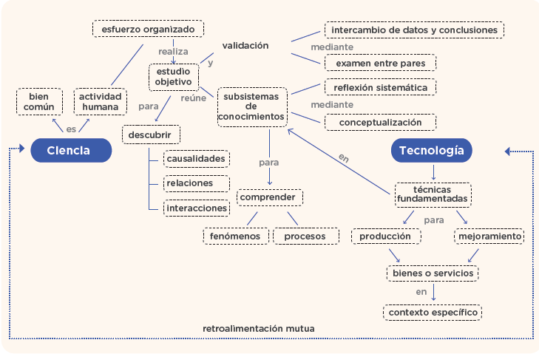
Relación entre Ciencia y Tecnología
Fuente: Fascículo Enfoque Indagación y alfabetización científica y tecnológica
Área de Gestión Pedagógica

Slide 10
El quehacer
científico y tecnológico se orienta…
La comprensión de los hechos y fenómenos en el universo
Búsqueda de
evidencias científicas
Generación de soluciones
La fotosíntesis como transformación energética
Comprender cómo la energía lumínica se convierte en energía química. Es el hecho fundamental que sostiene la
red trófica del planeta.
Estudio de biodiversidad local
En un parque se utiliza cuadrantes para contar cuántas especies de insectos hay por metro cuadrado. Los registros fotográficos y los conteos son la evidencia para determinar la salud de ese ecosistema..
Desalinizador Solar por Evaporación
Para lugares con acceso a agua de mar pero no potable, se genera una solución basada en una cámara negra que absorbe calor, evapora el agua (dejando la sal) y la condensa en una superficie fría para obtener agua dulce.
Área de Gestión Pedagógica

Slide 11
Inciden en diversos ámbitos sociales y ambientales.
Contribuyen al desarrollo.
Ciencia
Pero también son cuestionadas por la sociedad cuando considera que afectan al ambiente y a ella misma.
Tecnología
Sociedad
Muchas veces los conocimientos obtenidos por la ciencia y la tecnología generan cambios culturales pues las personas a la luz de las evidencias que respaldan esos conocimientos modifican sus concepciones acerca del mundo y sus formas de vivir.
Área de Gestión Pedagógica

Slide 12
Naturaleza de la ciencia
Se refiere a su esencia, sus principios y procedimientos o modos del quehacer en ciencia y las características del desarrollo del conocimiento científico.
Es de gran interés en las comunidades de enseñanza y aprendizaje de las ciencias.
(McComas, 1998) y McComas Clough, 2020)
Campo de conocimiento que mezcla aspectos de epistemología, la historia de la ciencia y la sociología de la ciencia; y de las ciencias cognitivas como la psicología. Implica los valores y creencias que conforman la visión del mundo científico, el cómo los científicos desarrollan su trabajo y la cultura general de la empresa científica.
(AAAS,1989).
Actualmente la perspectiva es integradora de los conceptos de ciencia y tecnología: Naturaleza de la ciencia y de la tecnología.
(García, Vázquez-Alonso y Manassero,2012)
Conjunto de ideas metacientíficas con valor para la enseñanza de las ciencias naturales.
(Adúriz – Bravo, 2005)
Área de Gestión Pedagógica

Slide 13
Aspectos de la naturaleza de la ciencia
Visión del mundo científico
Métodos de la ciencia
Trabajo científico
Área de Gestión Pedagógica

Slide 14
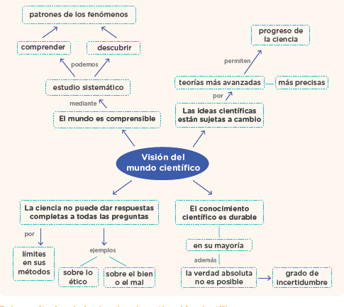

Fuente: Fascículo Enfoque Indagación y Alfabetización Científica y Tecnológica
Área de Gestión Pedagógica

Slide 15
El mundo es comprensible
Las ideas están sujetas a cambio
El conocimiento es durable
La ciencia no puede dar respuestas
completas a todas las preguntas
Ejemplifiquemos y dialoguemos
Área de Gestión Pedagógica

Slide 16
Los métodos de la ciencia o investigación científica
La ciencia avanza con distintos métodos.
La ciencia exige evidencia.
La ciencia es una mezcla de lógica e imaginación.
La ciencia explica y predice.
Los científicos tratan de identificar y evitar prejuicios.
La ciencia no es autoritaria.
Área de Gestión Pedagógica

Slide 17
.
Los científicos tratan de identificar y evitar prejuicios (sesgos)
Un investigador cree que una planta medicinal cura el resfriado. Durante su estudio, se enfoca solo en los pacientes que mejoraron, ignorando a los que siguieron enfermos o empeoraron.
Se evita mediante el falseamiento. En lugar de intentar "probar" que tienen razón, los científicos diseñan experimentos para intentar demostrar que su propia hipótesis es falsa
La ciencia avanza con distintos métodos
Jane Goodall no hizo experimentos en un laboratorio con tubos de ensayo para entender a los chimpancés; ella usó la observación descriptiva y sistemática durante años. Por otro lado, Marie Curie usó la experimentación controlada para aislar el radio. Ambos son métodos científicos válidos.
La ciencia exige evidencia
Un estudiante afirma que "las plantas crecen más rápido con música clásica". No basta con verlo una vez. Se requiere un grupo control (plantas en silencio) y un grupo experimental (plantas con música), manteniendo constantes la luz, el agua y el suelo. La evidencia será la medición semanal del tallo (datos cuantitativos), no solo la percepción visual.
. La ciencia no es autoritaria
Durante siglos se pensó que el átomo era la partícula más pequeña e indivisible. Cuando la tecnología permitió ver más allá, la ciencia aceptó la existencia de electrones, protones, neutrones y luego quarks. La ciencia no se aferró a la "autoridad" de la definición antigua; se adaptó al nuevo descubrimiento
La ciencia es una mezcla de lógica e imaginación
Al observar los diferentes picos de los pinzones en las Galápagos, imaginó un árbol genealógico inmenso donde todas las especies estaban conectas. Visualizó un proceso de "selección" similar al que hacen los criadores de perros, pero realizado por la naturaleza.
Pasó 20 años recolectando datos, analizando fósiles y estudiando la distribución geográfica para construir un argumento lógico e inductivo que sostuviera su visión inicial en El origen de las especies.
. La ciencia explica y predice
La Tabla Periódica de Mendeléyev. Cuando la creó, dejó huecos vacíos. Usando la lógica de su tabla, predijo la existencia de elementos que aún no se descubrían (como el Galio) y describió exactamente cómo serían sus propiedades. Años después, se descubrieron tal cual él dijo.
Área de Gestión Pedagógica

Slide 18
El trabajo científico
La ciencia es una actividad social compleja.
Hay principios éticos generalmente aceptados en la práctica científica.
Los científicos intervienen en asuntos públicos como especialistas y como ciudadanos.
Hay principios éticos generalmente aceptados en la práctica científica
. La ciencia moderna acepta que los animales son seres sintientes y su uso debe estar estrictamente regulado bajo los principios de: Reemplazo, Reducción y Refinamiento.
Ejemplo: Antes de aprobar un experimento con ratones, un comité de ética evalúa si se puede usar un modelo computacional (Reemplazo), si se puede usar el menor número de animales posible (Reducción) y si se están usando analgésicos para minimizar el dolor (Refinamiento).
Los científicos intervienen en asuntos públicos como especialistas y como ciudadanos
Este tema es ideal para desarrollar la capacidad "Toma posición frente a situaciones sociocientíficas". Puedes proponer a tus estudiantes el siguiente caso:
Reto: Un científico descubre que el agua de un río cercano a una ciudad tiene niveles de plomo ligeramente superiores a lo normal, pero legales.
Como especialista: ¿Qué informe debería entregar?
Como ciudadano: ¿Debería alertar a los vecinos en una asamblea comunitaria aunque su contrato de investigación sea privado?
.
La ciencia es una actividad social compleja
La construcción y operación del telescopio James Webb no fue solo un reto de astronomía. Requirió la convergencia de:
Ingeniería criogénica: Para mantener los instrumentos a temperaturas cercanas al cero absoluto.
Ciencia de materiales: Para crear espejos de berilio recubiertos de oro que se desplieguen en el espacio.
Matemáticas y computación: Para procesar datos a millones de kilómetros de distancia.
Área de Gestión Pedagógica

Slide 19
Naturaleza de la tecnología
Las recomendaciones de la AAAS (1989) sobre la naturaleza de la tecnología, refieren a tres grandes aspectos: La relación entre ciencia y tecnología; el diseño y sistemas, y las consecuencias de la tecnología que se refiere a la conexión entre tecnología y sociedad.
Relación entre ciencia y tecnología
Diseño y sistemas
Consecuencias de la tecnología
Área de Gestión Pedagógica

Slide 20
La comprensión del profesor sobre
la Naturaleza de la Ciencia y de la Tecnología
Reflexión sobre qué es enseñar Ciencia y Tecnología
implica
Diseñar o planificar una experiencia de aprendizaje para los adolescentes
para
porque
Acorde al enfoque Indagación y alfabetización científica y tecnológica
Ofrece el andamiaje global que da sentido, inspiración y coherencia a toda la enseñanza para el desarrollo de las competencias en Ciencia y Tecnología, vivenciando el quehacer científico y tecnológico, sus tradiciones y valores (Carreño, 2014, p. 145).
Permite ofrecer experiencias de aprendizaje escolar con gran riqueza y concordancia con la naturaleza de la ciencia y la tecnología (McComas y Clough, 2020, p. 8).
Área de Gestión Pedagógica
Área de Gestión Pedagógica

Slide 21
Reflexionamos sobre la comprensión del profesor sobre la Naturaleza de la Ciencia y de la Tecnología
¿Cómo son las prácticas (acciones/ actividades) e interacciones de nuestros estudiantes cuando desarrollan sus competencias “Indaga”, “Explica” y “Diseña y construye”?
Observemos
Si a partir de nuestra mediación pedagógica, están desarrollando sus competencias en concordancia con la naturaleza de la ciencia y de la tecnología inherente al Enfoque Indagación y Alfabetización Científica y Tecnológica.
Actuemos en consecuencia
Reconocer aquellos aspectos de la naturaleza de la ciencia y de la tecnología que vamos a promover o fortalecer experiencialmente con nuestros estudiantes al desarrollar sus competencias.
Área de Gestión Pedagógica

Slide 22
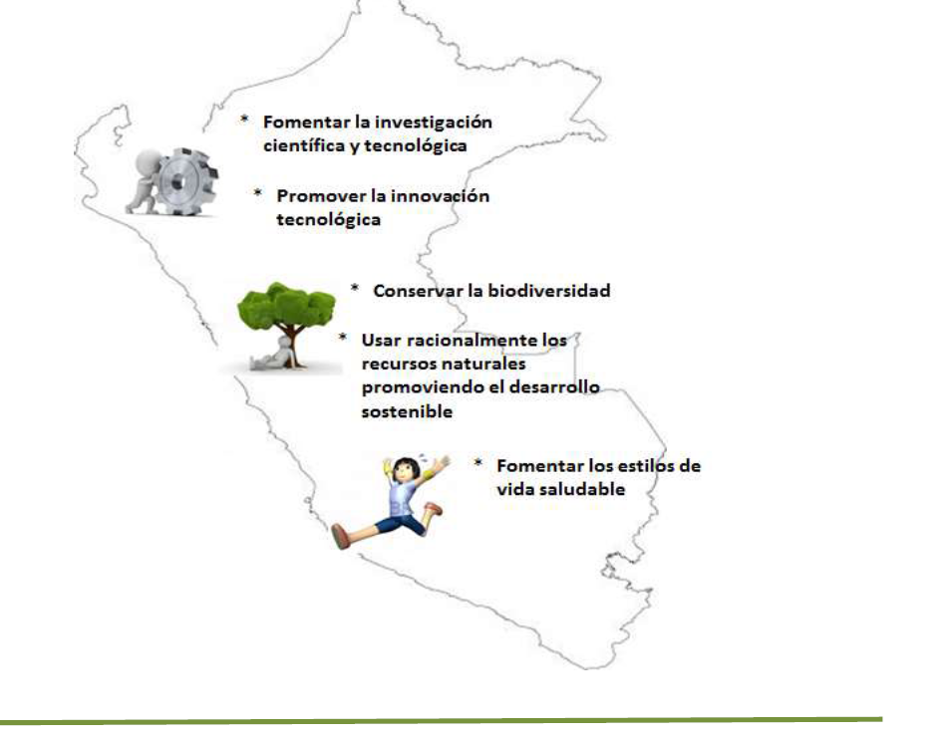
DEMANDAS DE NUESTRO PAIS
¿Las estamos abordando en la escuela?
¿De qué manera?
Área de Gestión Pedagógica

Slide 23
Enfoque de Indagación y alfabetización científica y tecnológica
Área de Gestión Pedagógica

Slide 24
Enfoque del área
Alfabetización científica y tecnológica
Indagar científicamente
Es conocer, comprender y usar los procedimientos de la ciencia para construir o reconstruir los conocimientos.
Es usar el conocimiento científico y tecnológico en la vida cotidiana para comprender el mundo que los rodea.
Proponer soluciones tecnológicas que satisfagan las necesidades.
Ciudadanos con capacidad de influir en la calidad de vida y del ambiente en su comunidad o país.
Involucra la reflexión sobre los procesos que se llevan a cabo durante la indagación.
Entender la ciencia como proceso y como producto humano que se construye en colectivo.
Área de Gestión Pedagógica

Slide 25
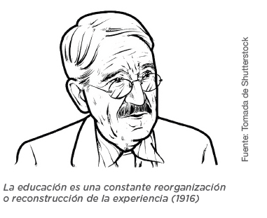
La construcción activa del conocimiento científico,
base del Enfoque Indagación y alfabetización científica y tecnológica
Partir de alguna experiencia actual y real del estudiante.
Identificar algún problema o dificultad suscitados a partir de esa experiencia.
Analizar los datos disponibles, así como generar la búsqueda de soluciones viables.
Formular la hipótesis de solución.
Comprobar la hipótesis por la acción.
John Dewey (1859-1952)
La educación es una constante reorganización o reconstrucción de la experiencia (1916)
El aprendizaje está unido a la experiencia vivencial y las problemáticas planteadas al estudiante de acuerdo con su nivel, despiertan su curiosidad e involucramiento en la construcción activa de sus respuestas.
Área de Gestión Pedagógica

Slide 26
El enfoque IyACyT orienta la enseñanza y aprendizaje
El estudiante, al interactuar con el mundo movido por la curiosidad, escepticismo o desafíos
Usa y construye activamente ideas o conocimientos científicos y tecnológicos desde los modos de hacer y pensar científico y tecnológico y la comprensión de la naturaleza de la ciencia y de la tecnología en la acción de resolver una determinada situación u otras relacionadas.
Área de Gestión Pedagógica

Slide 27
El enfoque Indagación y alfabetización científica y tecnológica y las competencias
Indaga mediante métodos científicos para construir conocimientos
Al hacer ciencia: vivir el proceso de preguntarse, plantear hipótesis e idear cómo y probarla y obtener datos que compara e interpreta conclusiones, exponer sus resultados al juicio de sus pares y expertos y reflexionar sobre las posibilidades y limitaciones del proceso y respuesta a su pregunta, es decir acerca de la ciencia.
Al comprender las ideas de la ciencia cuando conecta unos conceptos con otros en relación con fenómenos y genera representaciones o modelos para explicarlos o predecir.
Al comprender las ideas científicas desde la historia de la ciencia, comprender la incertidumbre y que los conocimientos son una construcción que implica un desarrollo.
Explica el mundo físico basándose en conocimientos sobre los seres vivos, materia y energía, biodiversidad, Tierra y universo
Diseña y construye soluciones tecnológicas para resolver problemas del entorno
Al usar las ideas científicas ( ciencia como producto) por ejemplo para plantear(hacer) soluciones tecnológicas en la comunidad y que también pueden coadyuvar a los procesos de construcción de conocimientos.
Área de Gestión Pedagógica

Slide 28
El enfoque Indagación y alfabetización científica y tecnológica y las competencias
Indaga mediante métodos científicos para construir conocimientos
En conclusión,
orienta el desarrollo de las competencias en acción en situaciones relacionadas con la ciencia y tecnología para la participación ciudadana con perspectiva crítica, científica.
Explica el mundo físico basándose en conocimientos sobre los seres vivos, materia y energía, biodiversidad, Tierra y universo
Diseña y construye soluciones tecnológicas para resolver problemas del entorno
Área de Gestión Pedagógica

Slide 29
¿Cómo estamos desarrollando Enfoque de Indagación y alfabetización científica y tecnológica?
Área de Gestión Pedagógica

Slide 30
¿Qué estrategias propones?
Área de Gestión Pedagógica

Slide 31
¿Los siguientes materiales nos pueden ayudar? ¿Los estamos usando?
Área de Gestión Pedagógica

Slide 32
Materiales Educativos para el área Ciencia y Tecnología
Set de laboratorio básico
Torso humano desmontable
Hidroponía
Área de Gestión Pedagógica

Slide 33
Materiales Educativos para el área Ciencia y Tecnología
Set de tablero metálico
Set de peso, Volumen y medida
Set de juego de investigación
Área de Gestión Pedagógica

Slide 34
Materiales Educativos para el área Ciencia y Tecnología
Set de esqueleto humano
Simulador del ciclo del agua
Materiales del módulo
Área de Gestión Pedagógica

Slide 35
Materiales Educativos para el área Ciencia y Tecnología – kit de maquinas simples (secundaria)
Sistema de palancas
Plano inclinado
Sistema de poleas
Componentes del juego de ruedas con ejes y accesorios
Área de Gestión Pedagógica

Slide 36

CIERRE
¿Qué compromisos asumimos?
Área de Gestión Pedagógica

